Slide 1

長青旅遊APP
指導老師：黃士銘 老師
團隊成員：葉展輝 許芳瑜
唐中凡 林瑋鴻

Slide 2

目錄
研究動機與目的
APP操作、功能介紹
APP特色
開發合作

Slide 3


研究動機
為年長者打造
專屬的旅遊行程
讓長輩旅遊踏青
旅出活力踏出健康
減輕安排旅程的負擔和幫助記憶
Notes:
客群：詳細實際年齡區間 ex: 50~70??

Slide 4
研究目的
一、打造出方便年長者使用的旅遊APP
三、回憶錄，快速回憶旅遊趣事
二、套裝行程，減少排程負擔
Notes:
客群：詳細實際年齡區間 ex: 50~70??

Slide 5
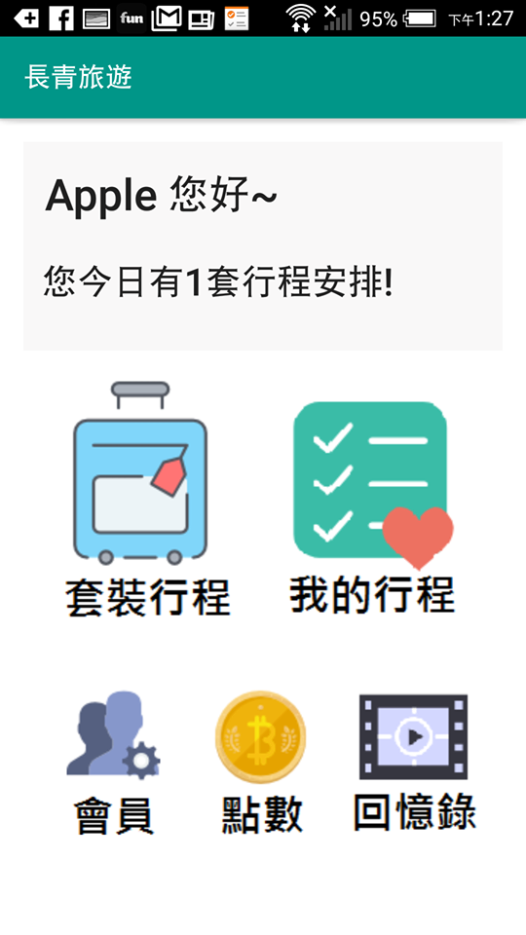
APP操作、功能介紹
畫面乾淨
圖示簡單
主畫面

Slide 6
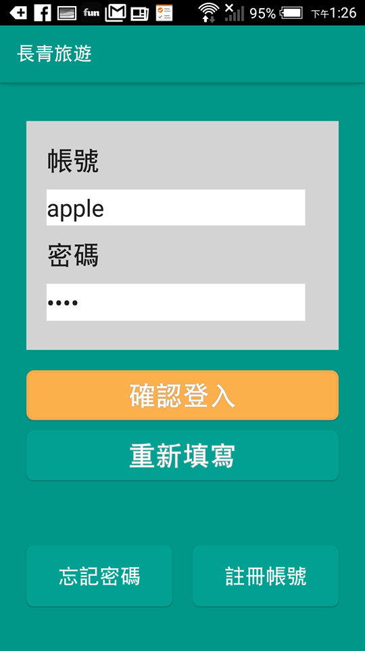
APP操作、功能介紹
會員登入

Slide 7
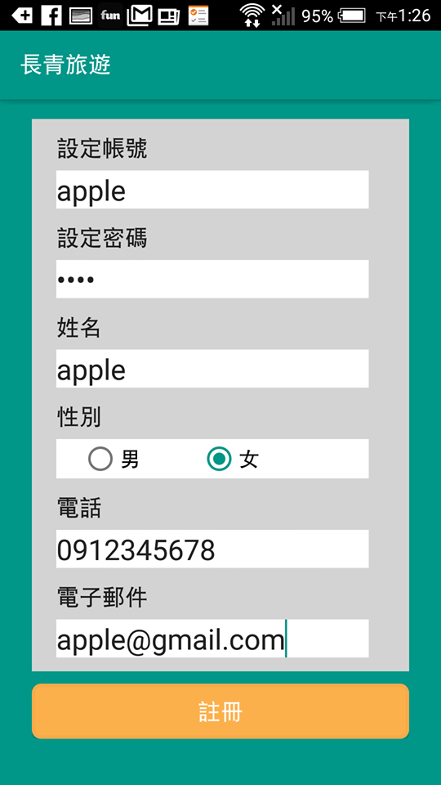
APP操作、功能介紹
只需簡單的基本資訊
即可完成帳號申請
創建會員

Slide 8
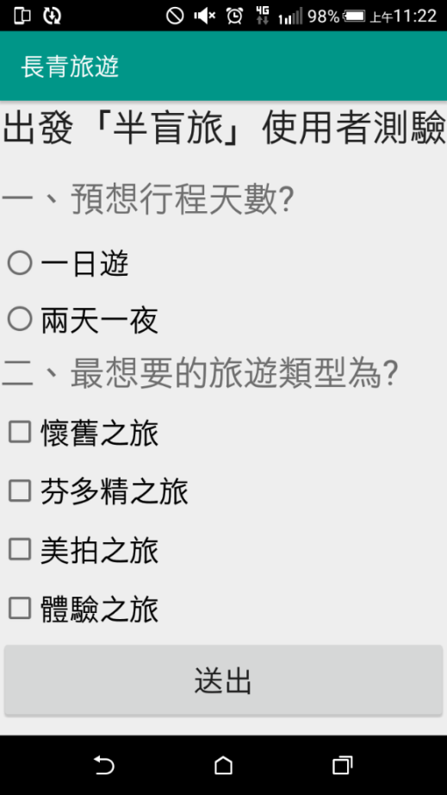
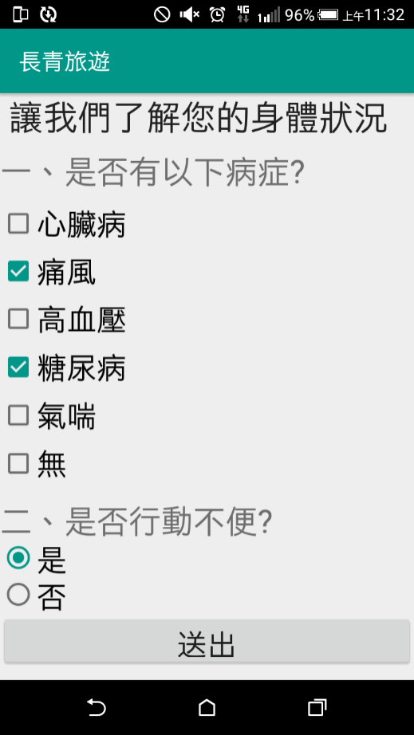
APP操作、功能介紹
在套裝行程中
須先填寫小測驗
讓我們可以推薦
適當行程給使用者
小測驗

Slide 9
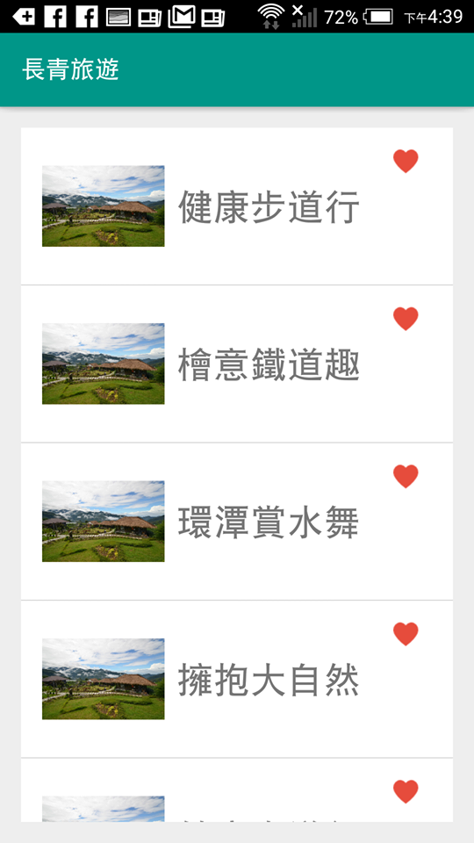
APP操作、功能介紹
根據小測驗
為使用者推薦
最適合的行程
挑選喜歡的行程
點愛心將行程
加至我的行程
以開始旅程
套裝行程

Slide 10
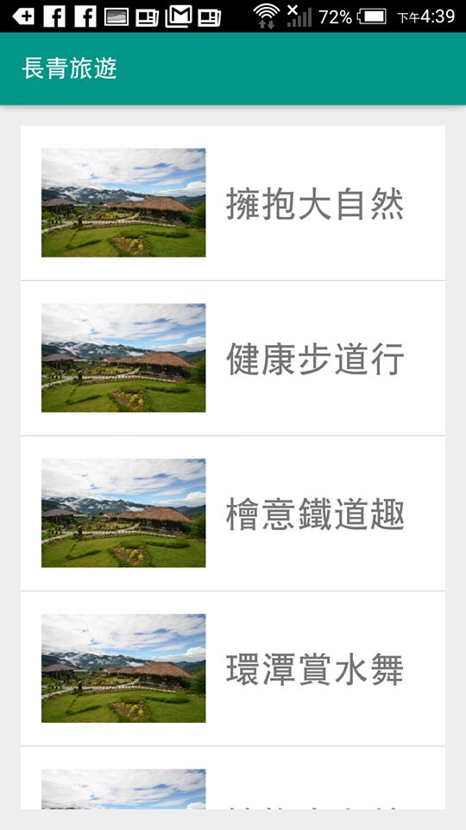
APP操作、功能介紹
已挑選的行程
都在我的行程中
使用者可以隨時查看
我的行程

Slide 11
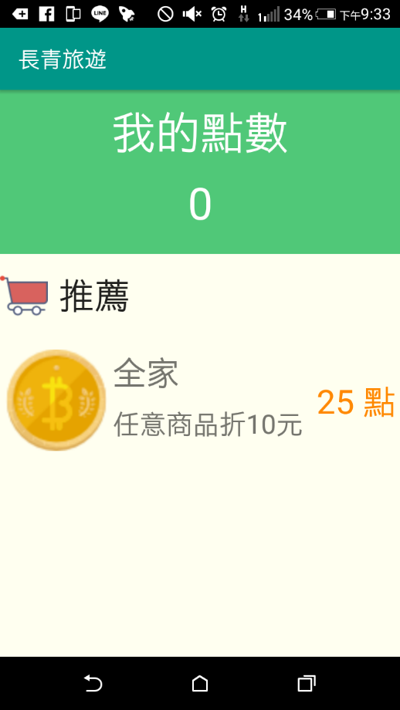
APP操作、功能介紹
與行程裡的廠商合作
取得其優惠券或招待券
使用者可以透過行程
完成簡單小任務
取得點數，兌換獎品
點數功能

Slide 12
APP特色－套裝行程
半盲旅
行程
規劃
套裝
行程

Slide 13
APP特色－套裝行程
為年長者量身打造多個適用行程
根據使用者測驗與身體狀況，提供適合行程

Slide 14
APP特色－半盲旅
「半盲旅」為我們新創之詞
特別設計給長青族群
為旅程帶來一絲絲神秘感，更增添樂趣
Notes:
+++++++

Slide 15
半盲旅三大要素
未知的旅程
神秘感
驚喜
樂趣
私房景點 小獎品
達成小任務
成就感

Slide 16

APP特色－半盲旅
預測與規劃旅程
使用工具：WEKA

Slide 17
APP特色—點數激勵
完成任務
累積點數
兌換獎品
開始行程
累計到達景點數
完成行程
依據任務完成度 給予對應點數
在點數頁面挑選獎品
扣除點數以換取獎品

Slide 18
SWOT分析
主打老人族群，競爭不同 市場
新增適合老人行程難度較高
S 優勢
創造半盲旅概念
介面字大圖大適合年長者使用
S 優勢
W 弱勢
當前市面上較少 做老人旅遊APP
O 機會
T 威脅
現今銀髮族使用人數還不夠大
邁入高齡化社會
電子產品使用者年齡上升
與實體旅行社的競爭
旅遊越來越新盛

Slide 19
開發合作
工研院—嘉義市文創觀光計畫 與「i憩頭@嘉義」APP 合作，取得該APP中關於旅遊的資訊，用以編制套裝行程，我們也會提供適於長輩的行程資訊。
Notes:
和洋小鎮?? 朴子 ， 近檜意森活村
認證? → 軟工軟體測試驗證
i憩頭@嘉義 APP

Slide 20
開發合作
與商家合作 (一旦我們經過認證，則可以與當地店家合作以取得贊助 e.g.提供店家免費廣告，店家則提供我們伴手禮、禮券作為app 獎勵機制的獎品)
Notes:
和洋小鎮?? 朴子 ， 近檜意森活村
認證? → 軟工軟體測試驗證
i憩頭@嘉義 APP

